Slide 1
Grundlagen: Standards für AD
zur Verwendung für das Informatikmodul 159: „Directory Services konfigurieren und in Betrieb nehmen“
Informatiker, Fachrichtung Systemtechnik, 5. Semester
D. Jenny, daniel.jenny@gbssg.ch, 058-228 26 57, 0043-5574-731 34, 076-450 37 70

Slide 2
Grundlagen: Standards für AD
Eigenschaften Verzeichnisdienst:
Skalierbar: Auch grössere Datenmengen sollten in die Verzeichnisse aufgenommen werden können.
Erweiterbar: Zusätzliche Objekttypen und Inhaltsstrukturen sollten eingefügt werden können.
Verfügbar: Jeder Benutzer muss ständig auf die für ihn relevanten und laufend aktualisierten Daten zugreifen können.
Performant: Der Zugriff auf die benötigten Daten sollte schnell und zuverlässig funktionieren.
Sicher: Es muss gewährleistet sein, dass der Zugriff auf die Informationen nur durch berechtigte Personen erfolgen kann.
[Quelle: «Microsoft Windows Server 2008», Herdt ]


Slide 3
Grundlagen: Standards für AD
Übersicht:
X.500: enthält Schema, Domänenmodell, …
DNS
Leightweight Directory Access Protocol (LDAP):
Industriestandard von IETF
Zugriff von Fremdsystemen auf AD
Siehe späteres Kapitel

Slide 4
Grundlagen: Standards für AD
Übersicht:
X.500 mit Schema und Domänenmodell
DNS
Leightweight Directory Access Protocol (LDAP):
Industriestandard von IETF
Zugriff von Fremdsystemen auf AD
Siehe späteres Kapitel

Slide 5
X.500 Standard
Eigenschaften:
bildet die konzeptionelle Grundlage des AD
Eigenschaften eines Verzeichnisdienstes:
Dezentraler Aufbau, "keine Zentrale"
Suchmöglichkeit über ganze Struktur
Einheitlicher Namenskontext, jedes Objekt hat seinen einzigartigen Platz im Baum
Daten sind aufgrund vorgegebener Struktur (Schema) abgelegt; Struktur ist erweiterbar;

Slide 6
X.500 Standard
Namensbildung bei Objekten mit DN/RDN:
Jedes Objekt verfügt über einen eindeutigen Distinguished Name (DN), der sich über alle Ebenen zusammensetzt:
DN: KantonSG \ GBS \ Informatik \ Jenny
Relative Distinguished Name (RDN) ist der Name in einer Ebene, z.B. Informatik
siehe Attribut-Editor
DN
RDN

Slide 7
X.500 Standard
Schema
Das Schema regelt:
Vergabe des DN in festgelegter Struktur: Kanton SG – GBS – Informatik – Jenny
Beschaffenheit der Objektklassen (User):
zwingende/optionale Attribute
Objektkl. können vererben (Spezial-User)
Eigenschaften der Attribute (Vorname, Modellbezeichnung): "Feldlänge", "Feldtyp"
siehe
Schema-Editor

Slide 8
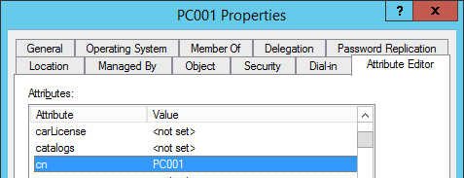
X.500 Standard
Attribut-Editor:
Server-Manager | Tools | AD Users and Computers:
in der Domäne neuen Computer «PC001» anlegen
View | Advanced Features
Rechtsklick auf «PC001» | Properties | Attribute Editor
nach-machen

Slide 9
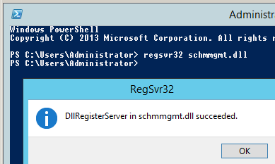
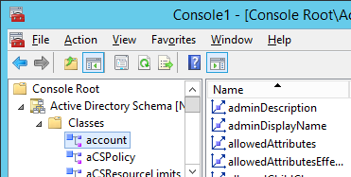
X.500 Standard
Schema-Editor:
Der AD-Schema-Editor wird als MMC- Snap-In erst dann ersichtlich, wenn folgender Befehl in der Konsole ausgeführt wurde: regsvr32 schmmgmt.dll
Editor aus der Konsole öffnen: mmc | File | Add Snap-in… | AD Schema | Add >
nach-machen

Slide 10
X.500 Standard
Könnte das Schema geändert werden?
Ja, aber in der Regel vermeidet man Änderungen am Schema.
Änderungen können nötig werden, wenn neue Software installiert wird. Es ist allerdings ein Ausweg möglich: Die neue Software erhält ein vorhandenes, aber nicht benutztes Feld zur Benutzung.
Beachten Sie: In der Regel verfügt eine Kunden-installationen nur über ein einziges Schema.

Slide 11
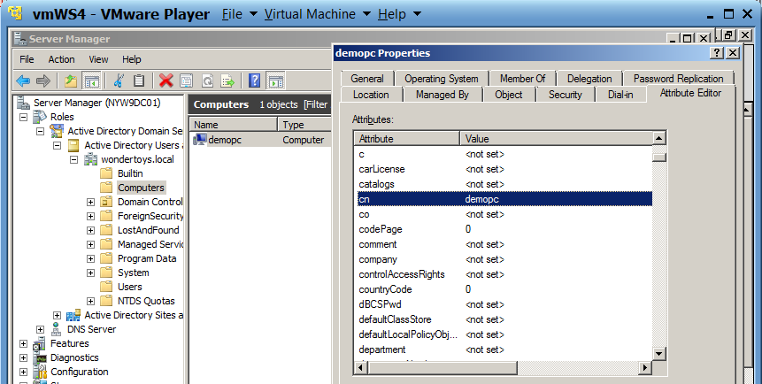
X.500 Standard
nach-vollziehen
Objekt «demopc» im Attribut-Editor:
Objektklasse
Organisations-einheit (Built In)
Objekt-Bezeichnung
Attribut-bezeichn.
Attributwert

Slide 12
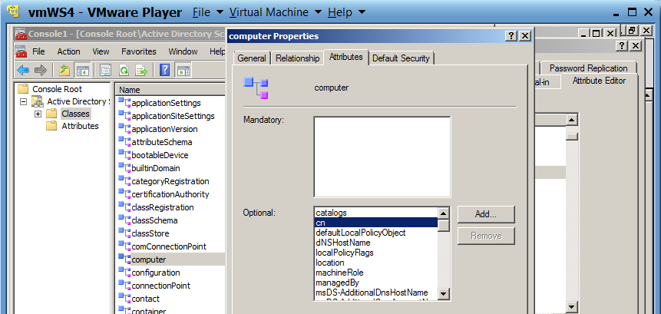
X.500 Standard
nach-vollziehen
Objektklasse «computer» im Schemaeditor:
Die Objektklasse «computer» verfügt über keine zwingenden Attribute
Die Objektklasse «computer» verfügt über das Attribut «cn»

Slide 13
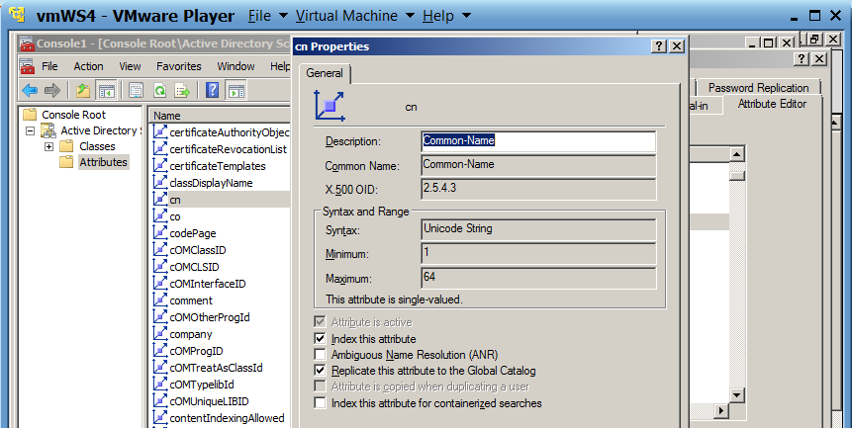
X.500 Standard
nach-vollziehen
Attribut «cn» im Schemaeditor:
Hier sind die Eigenschaften des Attributs «cn» festgelegt: - Anzahl Zeichen: 1..64 - OID-Identifikation: 2.5.4.3 - im GC enthalten, …

Slide 14
X.500 Standard
nach-vollziehen
Attribute…
…definieren die Eigenschaften der Felder der Klassen, wie
Byte
numerisch
Unicode-Zeichenfolge
Gross-/Kleinschreibung beachten
Zeit
SID
Adresse

Slide 15
X.500 Standard
nach-vollziehen
Klassen…
…definieren Eigenschaften der Objekte, wie
Computer
Benutzer
Örtlichkeit, wie Standort
Gruppe
Drucker-Warteschlange

Slide 16
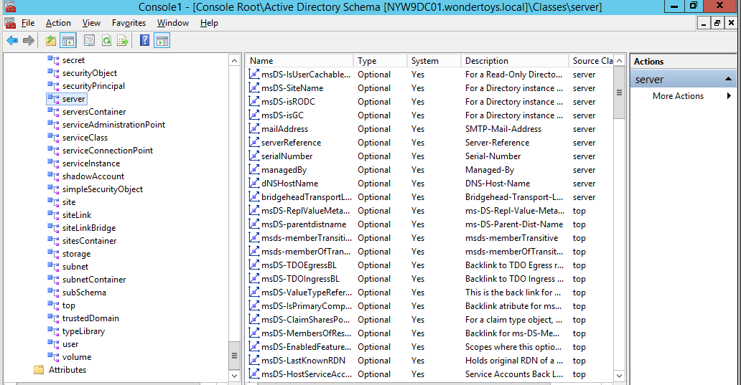
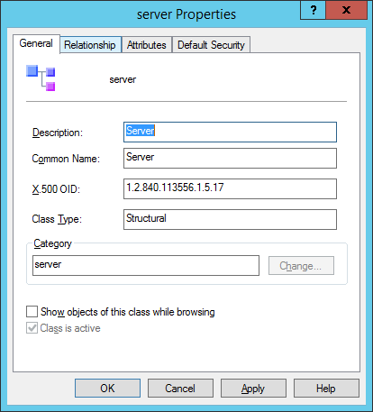
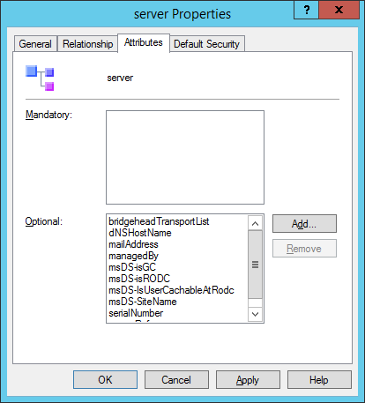
X.500 Standard
nach-vollziehen
Weiteres Beispiel: Die Objektklasse «server» besteht u.a. aus dem Attribut «serialNumber», ...

Slide 17
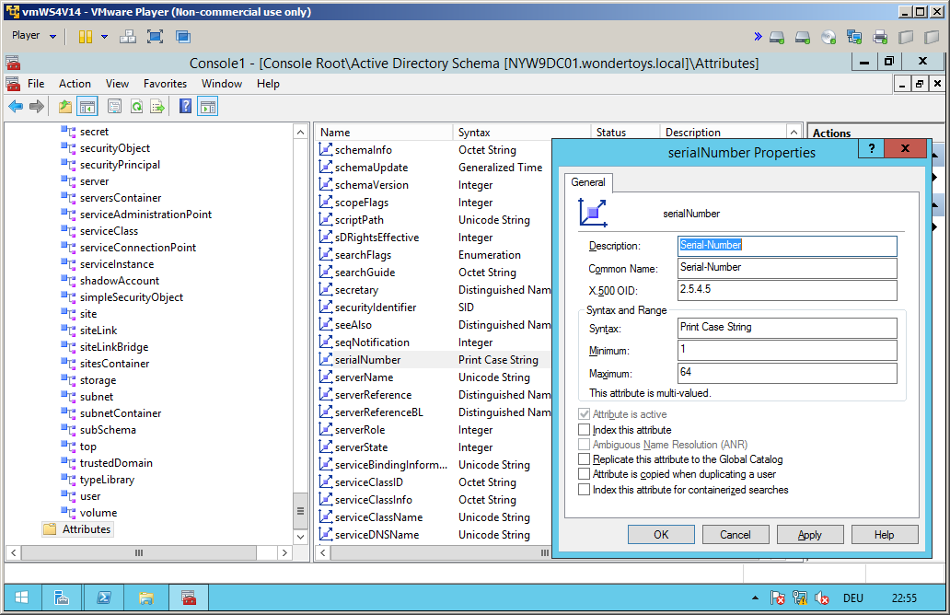
X.500 Standard
nach-vollziehen
... das über folgende Eigenschaften verfügt:

Slide 18
X.500 Standard
Was ist eine OID?
Dies ist ein Object Identifier (OID) und wird in Normen, wie X.500 und SNMP, verwendet. [Quelle: https://msdn.microsoft.com/en-us/library/ms677614%28v=vs.85%29.aspx]
Beispiel für «user class»: 1.2.840.113556.1.5.9:
Wert | Bedeutung
1 | ISO
2 | ANSI
840 | USA
113556 | Microsoft
1 | Active Directory
5 | Classes
9 | user class

Slide 19
X.500 Standard
Wo werden OIDs im Schema eingesetzt?
Objektklassen und Attribute werden durch eine OIDs identifiziert. (Zum Unterschied: Objekte erhalten eine SID)

Slide 20
X.500 Standard
3.2 X.500 Standard – Umsetzung im AD
X.500 verwendet Single-Master-Replikation: ein Primary (mit Original) und mehrere Secondary (verfügen über Kopie). Änderungen sind nur im Primary möglich. → Modell begrenzt
AD verwendet Multi-Master-Replikation: mehrere Master verwalten das Original → Konfliktsituationen müssen geregelt werden. (Aber: Sensible Vorgänge, wie die FSMO-Rollen, sind ohne Multi-Master-Replikation.)


Slide 21
Grundlagen: Standards für AD
Übersicht:
X.500 mit Schema und Domänenmodell
DNS
Leightweight Directory Access Protocol (LDAP):
Industriestandard von IETF
Zugriff von Fremdsystemen auf AD
Siehe späteres Kapitel

Slide 22
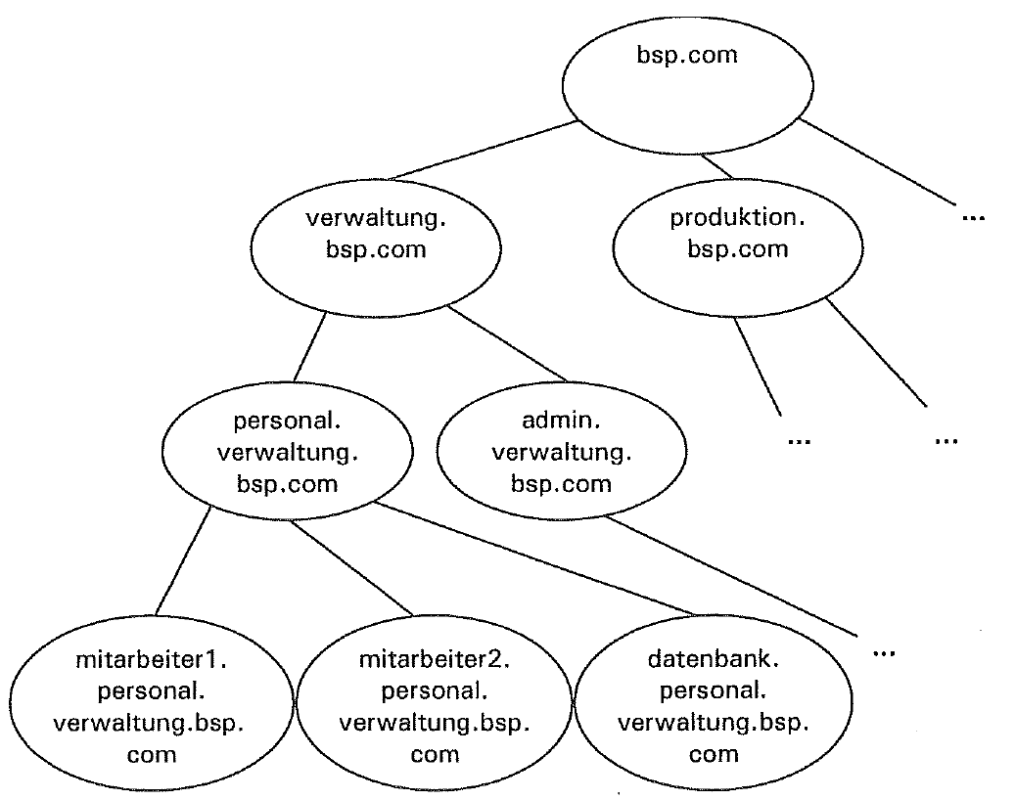
DNS
AD
DNS
Das AD baut auf DNS auf.
DNS ist hierarchisch aufgebaut → AD ist auch hierarchisch aufgebaut.

Slide 23
DNS
DNS-Eigenschaften:
basiert auf TCP/IP-Protokoll
Eine DNS-Domäne, z.B. «nesa-sg.ch», ist eine Verwaltungseinheit, die andere DNS-Subdomänen enthalten kann, z.B. «gbs». → Der Fully Qualified Domain Name (FQDN) lautet dann: «gbs.nesa-sg.ch»
Die DNS-Domäne kann Mitglied einer übergeordneten DNS-Domäne sein: Die Domäne «nesa-sg.ch» ist ein Teil der «ch»-Domäne.

Slide 24
DNS
Zonen sind «unsere» Domänen:
Eine Zone ist der Teilbereich einer DNS-Domäne, der von unserem eigenen DNS-Server verwaltet wird.
Zonen auf DNS-Server einsehen: Server-Manager | Tools | DNS | Forward Lookup Zones | Zonenname auswählen | Kontextmenü | Properties | General | Type:
Primary mit Store… → AD integrated
Primary ohne Store… → DNS traditionell
Secondary → DNS traditionell
nach-machen

Slide 25
DNS
Zonentypen:
Primäre Zone: enthält das "Original" der Zonendaten (Webserver-Name, -IP)
Sekundäre Zone:
enthält eine "Kopie"
Der Secondary fragt periodisch beim Primary nach, ob sich die Zone verändert hat. Falls ja, verlangt der Secondary die Übertragung der ganzen Zone.

Slide 26
DNS
Zonen können im AD integriert werden:
Im AD kann eine DNS-Zone anstelle Single-Master als Multimaster verwaltet werden (i. G. zu: Das DNS verlangt Single-Master):
Damit können mehrere DNS-Server die Zone ändern. Wegen der Replikation wird die Änderung auf die anderen übertragen.
Diese Zone heisst «AD integrierte Zone».
Empfehlenswerte Lösung bei AD

Slide 27
DNS
Servertypen:
Primary/Secondary-DNS-Server: DNS verlangt im Internet mind. 2 DNS-Server pro Domäne, d.h. 1 Primary und mind. 1 Second.
Der gleiche Server kann für die Zonen A, B und C ein Primary und für X, Y und Z Secondary sein.
DNS-Server mit AD sind in der Regel nur im internen Netz zu finden. Diese DNS-Server können Zonen als Primäre Zone, Sekundäre Zone oder AD integrierte Zone verwalten.

Slide 28
DNS
Bedingte Weiterleitung:
Bedingte W.: Für die aufgeführten Domänen ist hinterlegt, an welchen DNS-Server die Anfrage weitergeleitet werden soll: Suche nach Domäne X → statische Weiterleitung an DNS-Server Y (IP wird hinterlegt)
DNS-Manager | im linken Fenster den Server anklicken | im rechten Fenster erscheint «Conditional Forwarders» | Kontextmenü «New …»
nach-machen

Slide 29
DNS
Unbedingte Weiterleitung:
Kann eine Anfrage nicht anhand eigener Zonen oder des Caches beantwortet werden, wird sie an den angegebenen DNS-Server weitergeleitet. Dies ist in der Regel der DNS-Server des ISP.
DNS-Manager | im linken Fenster den Server anklicken | Properties | Forwarders: Hier kann eine IP-Adresse angegeben werden.
nach-machen

Slide 30
DNS
Caching unterstützt die Namensauflösung: Ein aufgelöstes Paar Name/IP wird für eine gewisse Zeit zwischengespeichert.
Server-Caching: in der Regel aktiv
Caching-Only-DNS-Server: Server ohne Zone; dient der Zwischenspeicherung (Bsp. Schule); macht nur unbedingte Weiterleitung;
Client-Caching: Resolver des Clients merkt sich die letzten DNS-Anfragen und deren Ergebnisse: ipconfig /displaydns
nach-machen

Slide 31
DNS
Schritte der Namensauflösung: 1/2
rekursive Ermittlung: Der angefragte DNS-Server (des ISP) führt die Suche zu Ende und gibt das vollständige Resultat dem DNS-Client zurück.
iterative Ermittlung: Der (vom DNS des ISP) angefragte DNS-Server gibt nur das zurück, was er weiss. Der DNS-Server (des ISP) weiss nun mehr, aber noch nicht alles. Somit muss er in einem nächsten Schritt den nächsten DNS-Server anfragen.

Slide 32
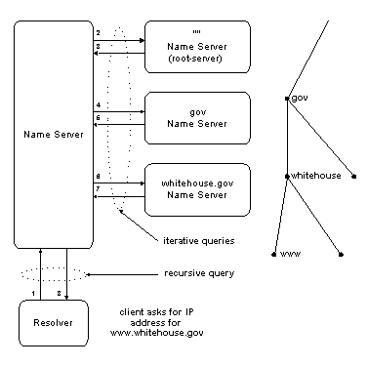
DNS
Schritte der Namens- auflösung: 2/2
Bildquelle: http://www.it-zeugs.de/images/image006.gif


Slide 33
Grundlagen: Standards für AD
Übersicht:
X.500 mit Schema und Domänenmodell
DNS
Leightweight Directory Access Protocol (LDAP):
Industriestandard von IETF
Zugriff von Fremdsystemen auf AD
Siehe späteres Kapitel
 

Slide 34
Grundlagen: Domäne u. Standort
zur Verwendung für das Informatikmodul 159: „Directory Services konfigurieren und in Betrieb nehmen“
Informatiker, Fachrichtung Systemtechnik, 5. Semester
D. Jenny, daniel.jenny@gbssg.ch, 058-228 26 57, 0043-5574-731 34, 076-450 37 70

Slide 35
Grundlagen: Domäne u. Standort
Überblick:
Domänenmodell
Domänenstruktur (tree)
Gesamtstruktur (forest)
Standort (site)

Slide 36
Grundlagen: Domäne u. Standort
Überblick:
Domänenmodell
Domänenstruktur (tree)
Gesamtstruktur (forest)
Standort (site)

Slide 37
Domänenmodell
Eigenschaften Domänen 1/3:
Arbeitsgruppen ⬄ Domäne:
A.G. enthalten gleichberechtigte PCs.
Domänen weisen den Ordnern die spezi-fischen Rechte für Gruppen/User zentral zu.
Weitere Domänen können bei Bedarf hinzugefügt werden.
Empfehlung: So wenig Domänen wie möglich!
bsp.ch

Slide 38
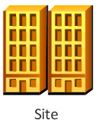

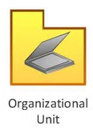


Domänenmodell
Eigenschaften Domänen 2/3:
Für die meisten Fälle wird 1 Domäne geplant.
Nur in folgenden Fällen muss mehr als 1 Domäne vorgesehen werden:
eigene Sicherheitszone
autonome Verwaltung
Gewünschter Schutz des Schemas, indem in Stamm-Domäne keine IT-Objekte vorhanden sind → Niemand aus «bsp.ch» kann Schema ändern.
Ohne Objekte
schutz.schema
bsp.ch
Bildquelle: http://conceptdraw.com/examples/computer-security

Slide 39
Domänenmodell
Eigenschaften Domänen 3/3:
Domänengrenzen sind Sicherheitsgrenzen:
Der Admin der übergeordneten Domäne hat nicht automatisch alle Rechte.
Die Objekte (z. B. Server, Clients, Benutzer) werden wegen dem gemein-samen Namenskontext schnell gefunden.
Einer Benutzergruppe können domänen-übergreifende Berechtigungen für Ver-waltungsaufgaben auf Objekte erteilt werden.

Slide 40
Domänenmodell
Eigenschaften Domänenkontroller (DC):
Ohne DC gibt es keine Domäne.
Warum mehr als 1 DC? → Vermeiden des Single Point of Failure und Leistungsbedarf
Empfehlung: Mind. 2 DCs pro Domäne.
wenn mehrere DCs: Jeder DC schreibt auf AD, Synchronisierung mit Multi-Master Replikation
Jeder DC enthält alle Objekte aller Domänen. Ausnahme: Read Only DC (RODC): Nicht alle Objekte werden repliziert.
bsp.ch
bsp.ch

Slide 41
Domänenmodell
Vertrauensstellung zwischen unter- und übergeordneten Domänen:
Die Vertrauensstellung wird standardmässig wie folgt eingerichtet:
implizit, d.h. automatisch
bidirektional, d.h. in beide Richtungen
transitiv, d.h. wenn A→B vertraut und B→C vertraut, ⇨ dann vertraut auch A→C (Der Datenzugriff erfolgt in Gegenrichtung zur Vertrauensrichtung.)
A
B
C

Slide 42
Domänenmodell
Regeln für Domänennamen:
Jede Domäne verfügt über einen FQDN-Namen:
Beispiel: «verwaltung.gbssg.ch»
NetBIOS-Namen können beim Anmelden oder bei der Suche auch verwendet werden:
Beispiel: «verwaltung»
nach-machen

Slide 43
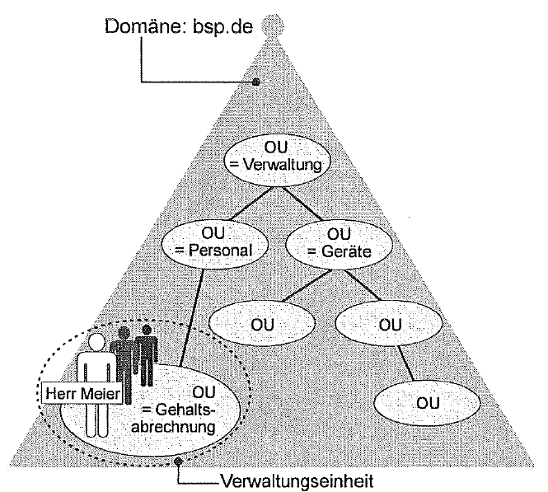
Domänenmodell
Organisational Unit (OU) 1/2:
OUs bieten beliebige Unterteilung in einer Domäne für eigene Unternehmen, Abteilungen
OU kann Benutzer, Drucker usw. enthalten.
Strukturierungsmöglichkeiten:
Abbilden der Firmenstruktur durch OUs
Zuweisen von Verwaltungstätigkeiten an andere Personen durch Admin
Gruppenrichtlinien: auf OU anwenden
Sichtbarkeit: nur Benutzer mit Lese-berechtigung für OU sehen OU-Inhalt
Betrieb St. Gallen
Abteilung IT

Slide 44
Domänenmodell
Organisational Unit (OU) 2/2:
Server-Manager | Tools | AD Users and Computers:
Domäne wählen | Kontextmenü | New | Organizational Unit | Name der OU erfassen
Soll OU wieder gelöscht werden:
View | Advanced Features einschalten
Kontextmenü der OU | Properties | Object | Protect object … deaktiveren
nach-machen

Slide 45
Grundlagen: Domäne u. Standort
Überblick:
Domänenmodell
Domänenstruktur (tree)
Gesamtstruktur (forest)
Standort (site)

Slide 46
Domänenstruktur (tree)
Domänenstruktur (Tree, Domänenbaum):
kontinuierlicher Namenskontext: bsp.ch, test.bsp.ch, produktion.bsp.ch
DC mit Global Catalog (GC) enthält wichtige Informationen aller Objekte.
Das Schema ist für alle gleich. Es gibt nur eine Stamm-Domäne. So wenig Domänen wie möglich!
bsp.ch
test.bsp.ch

Slide 47
Grundlagen: Domäne u. Standort
Überblick:
Domänenmodell
Domänenstruktur (tree)
Gesamtstruktur (forest)
Standort (site)

Slide 48

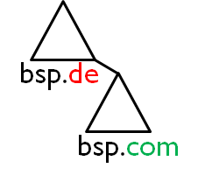
Gesamtstruktur (forest)
Gesamtstruktur (Forest, Domänenwald):
Verbindung von mehreren Domänen-strukturen → unterschiedliche Namens-räume werden verbunden: bsp.ch + bsp.com.
DC mit GC enthält wichtige Informationen aller Objekte.
Das Schema ist für alle gleich. Es gibt nur eine Stamm-Domäne. So wenig Domänen wie möglich!
kein Unterschied für AD:
bsp.ch
bsp.com

Slide 49
Grundlagen: Domäne u. Standort
Überblick:
Domänenmodell
Domänenstruktur (tree)
Gesamtstruktur (forest)
Standort (site)

Slide 50
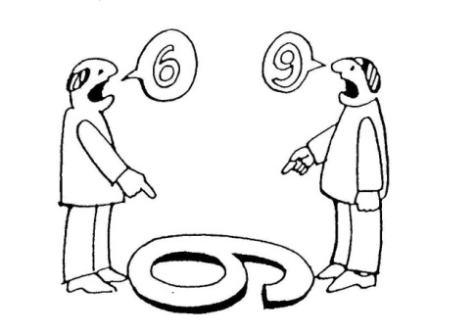

Standort (site)
Wir wissen, dass die Realität je nach Sichtweise unterschiedlich wahrgenommen werden kann:
[Bildquelle: http://www.psychoweb.net/erich/ angebot/kommunikation/index.php]
[Bildquelle: http://www.caritas-linz.at/aktuell/news/news/artikel/1036/735/]

Slide 51
Standort (site)
unterschiedliche Sichtweisen:
logische Sicht → Domänen:
Der Aufbau wirkt sich auf die Namensgebung und auf die Benutzer aus.
Aufgabe: Rechte/GPO/… werden zugeteilt.
physische Sicht → Standorte:
Lösung ist für Benutzer unsichtbar.
Aufgabe: Replikation wird optimiert

Slide 52
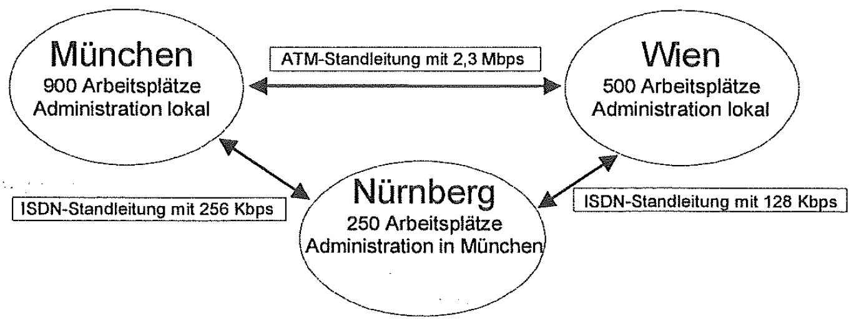
Standort (site)
Redundanz vorhanden → gut
Eigenschaften:
physische Sicht zeigt Standorte als Ellipsen und WAN-Strecken als Striche.
Replikation:
innerhalb eines S.: schnell, häufig, automat.
zwischen den S.: langsam und selten
Jeder S. hat ein eigenes IP-Subnetz. → Die S. müssen mit Routern verbunden werden.
Redundante Strecken sind erwünscht.
Keine Redundanz vorhanden → kritisch

Slide 53
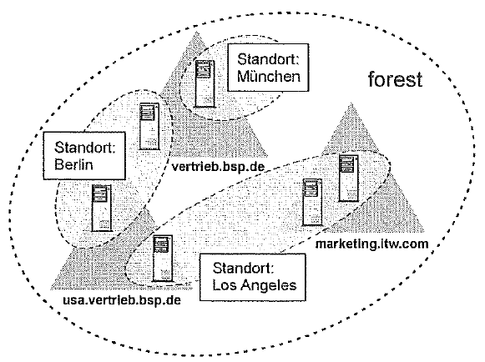
Standort (site)
Kombinierte Zeichnung mit Domänen und Standorten?
Darstellungen mit logischer und physischer Sicht wirken unübersichtlich und sind deshalb zu meiden → 2 separate Skizzen nötig:

Slide 54
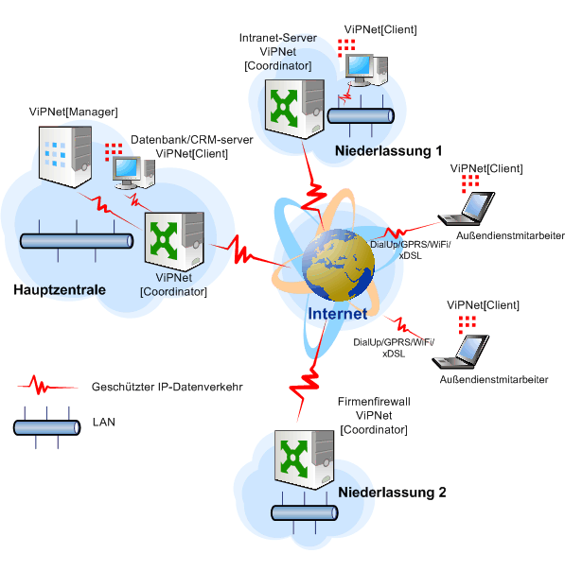
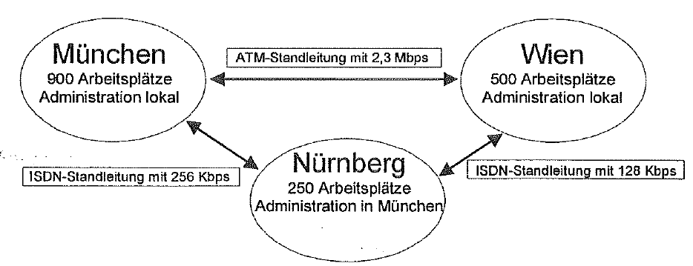
Standort (site)
Bsp.:

Slide 55
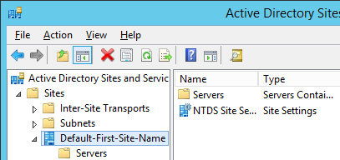
Standort (site)
Standort einrichten:
Server-Manager | Tools | AD Sites and Services:
«Default-First-Site-Name» ist ein Standort.
weitere Standorte über Kontextmenü möglich
nach-vollziehen

Slide 56
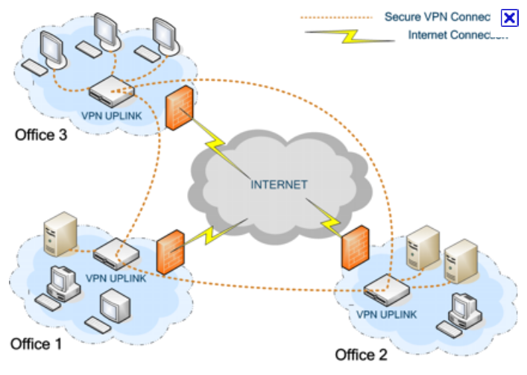
Standort (site)
Server-Manager | Tools | AD Sites and Services | Sites | Inter-Site Transport | IP | DEFAULTIPSITELINK:
3 Standorte mit gleichwertigen, d. h. gleich schnellen Verbindungen → Eine «Standortverknüpfung» genügt:
nach-vollziehen

Slide 57
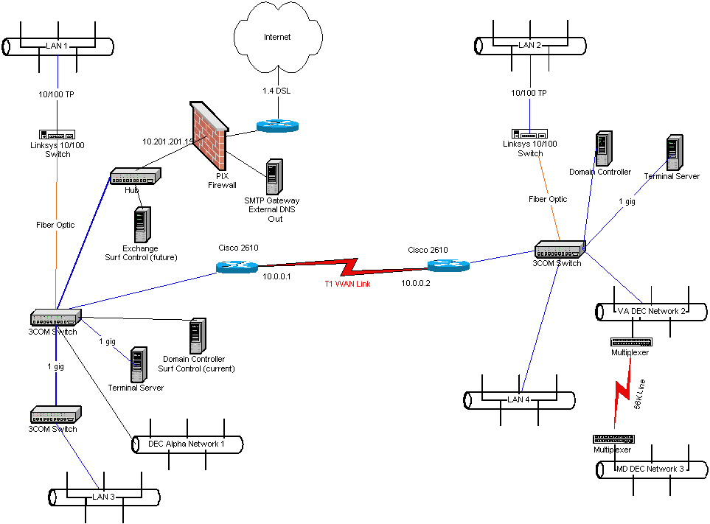
Standort (site)
8 Standorte mit ungleichen Verbindungen:
Die Verbindungen sind unterschiedlich schnell. → Es sind 3 «Standortverknüpfungen» nötig:
StandortB
StandortA

Slide 58
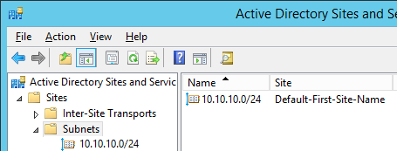
Standort (site)
Jeder Standort (Default-First-Site-Name) hat sein eigenes Subnetz (10.10.10.0/24):
Server-Manager | Tools | AD Sites and Services | Sites | Subnets:
nach-vollziehen

Slide 59
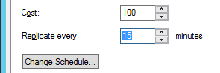
Standort (site)
Die Replikation zwischen den Standorten findet nicht dauernd statt. Nach einer erfolgten Replikation wird eine Pause von mind. 15 Minuten eingelegt:
Server-Manager | Tools | AD Sites and Services | Sites | Inter-Site Transport | IP | DEFAULTIPSITELINK | Kontextmeü | Properties:

Slide 60
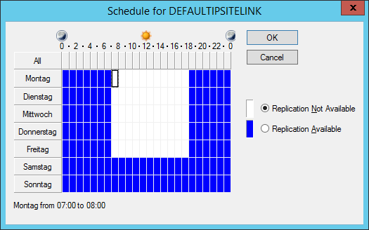
Standort (site)
Für jede Standortverknüpfung können die Replikationsfenster festgelegt werden:
Server-Manager | Tools | AD Sites and Services | Sites | Inter-Site Transport | IP | DEFAULTIPSITELINK | Kontextmeü | Properties | General | «Change Schedule…»

Slide 61
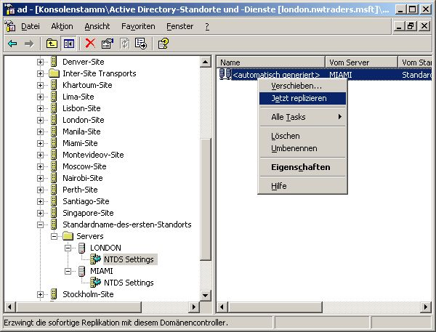
Standort (site)
(Erst praktisch nachvollziehbar, wenn 2 Standorte vorhanden sind.)
Replikation manuell anstossen:
Bildquelle:
http://www.mcse-certification.de/archives/121-Replikation-mit-dem-Domain-Controller-erzwingen.html

Slide 62
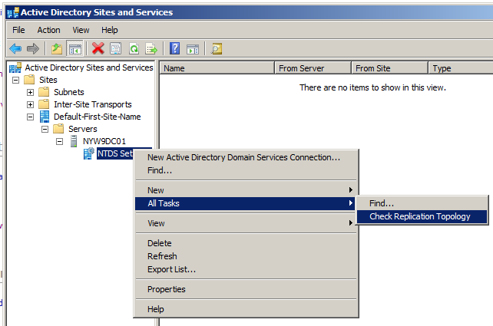
Standort (site)
Replikationstopologie überprüfen:
Replikation überwachen: RepAdmin.exe

Slide 63
Standort (site)
nach-vollziehen
Global Catalog: NTDS Settings | Kontextmenü | Properties | General: Checkbox GC ersichtlich
Meldet sich ein Client an, wird seine Anfrage von DC zu DC weitergeroutet, bis sie bei einem DC landet, der über einen GC verfügt, siehe nächste Folie.
Ein GC ist immer ein DC.
Alle DCs dürfen GC enthalten.
Empfehlung: Pro Standort mind. 1 DC, am besten mit GC

Slide 64
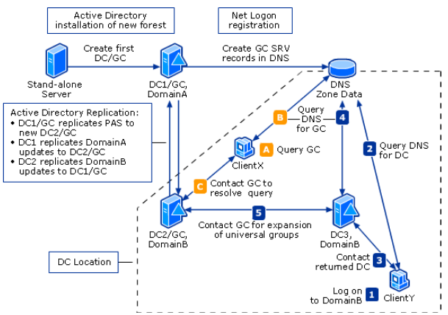
Standort (site)
Client meldet sich beim nächsten GC an:
A through C: (A) ClientX wants to send a query to the global catalog. ClientX prompts (B) a DNS query to locate the closest global catalog server, and then (C) the client contacts the returned global catalog server DC2 to resolve the query.
1 through 5: (1) ClientY wants to log on to the domain, which prompts (2) a DNS query for the closest domain controllers. (3) ClientY contacts the returned domain controller DC3 for authentication. (4) DC3 queries DNS to find the closest global catalog server and then (5) contacts the returned global catalog server DC2 to retrieve the universal groups for the user.

Slide 65
Standort (site)
weitere Details zu Domänen und Standorten siehe Lehrmittel, Datei «galileocomputing_windows_server_2012r2.zip»:
insbesondere Kap. 8.2 in Datei «8.2_PlanungUndDesignAD 2012 R2.pdf»
 

Slide 66
Grundlagen: Entwurf AD
zur Verwendung für das Informatikmodul 159: „Directory Services konfigurieren und in Betrieb nehmen“
Informatiker, Fachrichtung Systemtechnik, 5. Semester
D. Jenny, daniel.jenny@gbssg.ch, 058-228 26 57, 0043-5574-731 34, 076-450 37 70

Slide 67
Grundlagen: Entwurf AD
Überblick:
Einfaches Directoryservice-Konzept
Details zum Entwurf

Slide 68
Grundlagen: Entwurf AD
Überblick:
Einfaches Directoryservice-Konzept
Details zum Entwurf

Slide 69
Einfaches Directoryservice-Konzept
logische Sicht:
Faustregel: 1 Domäne; weitere Domänen nur:
bei Schemaschutz
bei «autonome», «eigenständige» Verwalt.
bei «eigener» Sicherheitsbereich
2 DCs pro Domäne (Herstellerempfehl.)
physische Sicht:
bei üblicher WAN-Verbind.: 1 DC/Standort
bei Hochgeschw.-Verb.: 1 DC für alle so zusammengeschlossenen Standorte

Slide 70
Einfaches Directoryservice-Konzept
logische Sicht:
2 DCs pro Domäne (Herstellerempfehl.)
Merkregel: Domäne → Double → pro Domäne: 2 DCs
physische Sicht:
bei üblicher WAN-Verbind.: 1 DC/Standort
Merkregel: Standort → Single → pro Standort: 1 DC

Slide 71
Einfaches Directoryservice-Konzept
Lösen Sie 2 Fallbeispiele, alleine oder zu zweit
Gesucht:
logische Sicht mit Mindestanzahl DC
physische Sicht mit Mindestanzahl DC
Mindestanzahl DC insgesamt
kostengünstigste Minimalvariante
Bezeichnung der Domänen und Standorte

Slide 72
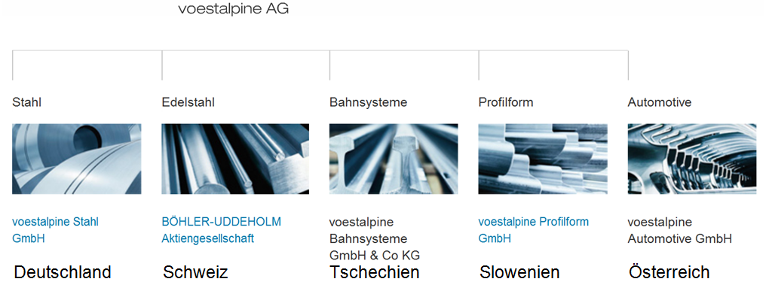
Einfaches Directoryservice-Konzept
Fallbeispiel 1, 1/2:

Slide 73
Einfaches Directoryservice-Konzept
Fallbeispiel 1, 2/2:
Die voestalpine-Betriebe Stahl, Edelstahl, Bahn-systeme, Profilform und Automotive befinden sich gemäss Abbildung an den 5 Niederlassungen D, CH, CZ, SLO und A.
Es sind spezielle Vorkehrungen für die Sicherheit des Schemas zu treffen.
Die anderen 4 Niederlassungen sind nur mit dem Hauptsitz Österreich verbunden.
Hochgeschwindigkeits-WAN-Strecken

Slide 74
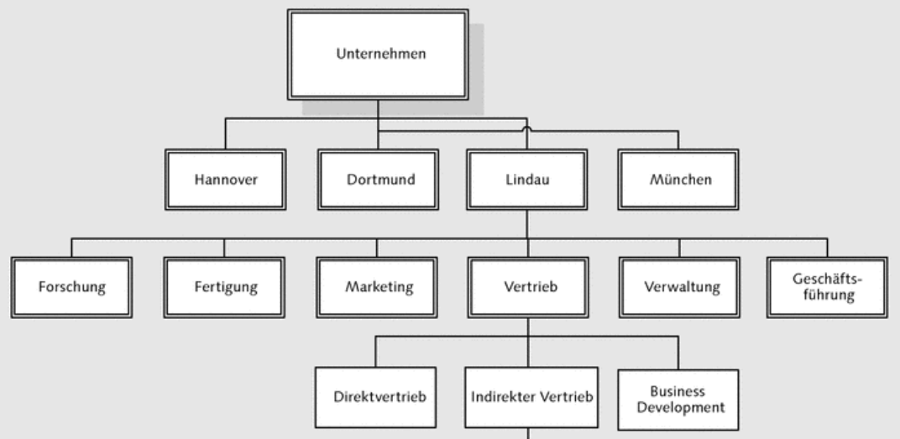
Einfaches Directoryservice-Konzept
Fallbeispiel 2, 1/2:

Slide 75
Einfaches Directoryservice-Konzept
Fallbeispiel 2, 2/2:
Die abgebildeten 4 Niederlassungen Hannover, Dortmund, Lindau und München sind vollvermascht.
München erhält einen eigenen Sicherheitsbereich und verwaltet sich autonom.
Es kommen kostengünstige WAN-Strecken zum Einsatz.
Lindau ist der Hauptsitz und beschäftigt 1000 Mitarbeiter, die anderen weniger als 100.

Slide 76
Gruppenrichtlinien, Kap. 3.5
zur Verwendung für das Informatikmodul 159: „Directory Services konfigurieren und in Betrieb nehmen“
Informatiker, Fachrichtung Systemtechnik, 5. Semester
D. Jenny, daniel.jenny@gbssg.ch, 058-228 26 57, 0043-5574-731 34, 076-450 37 70

Slide 77
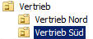
Gruppenrichtlinien, Kap. 3.5
Gruppenrichtlinien (GPO) – Link:
gelten für alle (Default) Benutzer und Rechner in
1 OUs
2 Domänen
3 Standorte
Sie werden in der Reihenfolge 3..1 ausgeführt und mit dem Gewicht 1..3 überschrieben.
Beispiel: Domänen-GPO überschreibt Standort-GPO. (Vertrieb-GPO wird zuerst ausgeführt, untergeordnete OU später. Letztere haben mehr Gewicht.)

Slide 78
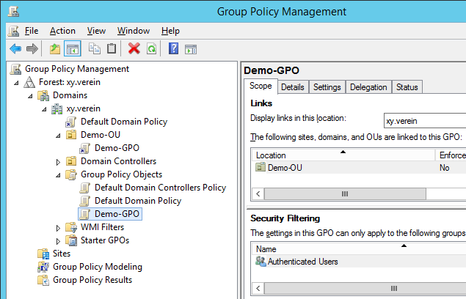
Gruppenrichtlinien, Kap. 3.5
Gruppenrichtlinien (GPO):
Definition: Inhalt der GPO
Verlinkung: Wo wird die GPO angewendet?
Demo
2. Verlinkung
1. Definition

Slide 79
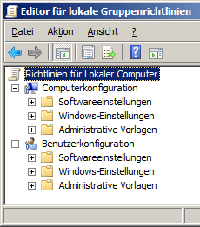
Gruppenrichtlinien, Kap. 3.5
Gruppenrichtlinien (GPO) – (nicht) lokale GPO:
lokale GPO: Diese können auf Windows Clients gesetzt werden – sofern dies nicht unterbunden wird. Steht eine lokale mit einer nicht lokalen GPO in Konflikt, wird die lokale nicht gesetzt. Editor «gpedit.msc»:
GPO: wird im AD hinterlegt und bei Bedarf einem Objekt, z.B. einer Domäne, zugeordnet.
Demo

Slide 80
Gruppenrichtlinien, Kap. 3.5
Gruppenrichtlinien (GPO) ausführen:
Die im AD hinterlegten GPOs werden in regelmäßigen Intervallen vom Ziel-Windows-System abgerufen (Pull-Prinzip).
Soll eine Änderungen getestet werden, kann die Gruppenrichtlinie sofort aktualisiert werden:
gpupdate.exe
gpupdate /?
[Quelle: https://www.windowspro.de/wolfgang-sommergut/gpupdate-gruppenrichtlinien-aktualisieren-ohne-wartezeit]

